Slide 1
Discrete Mathematics
离散数学

Slide 2
Chapter 4
代数结构
Algebra System

Slide 3
§4.1 代数系统的引入 (1)
一个代数系统需要满足下面三个条件：
（1）有一个非空集合S；
（2）有一些建立在S上的运算；
（3）这些运算在集合S上是封闭的。

Slide 4
§4.2 运算 (1)
4.2.1 运算的概念
定义
假设A是一个集合，A×A 到A的映射称为A上的二元运算。
一般地，A^{n} 到 A 的映射称为A上的n元运算。

Slide 5
§4.2 运算 (2)
4.2.2 运算的性质
假设 *,+ 都是集合 A 上的运算
（1）封闭性
如果 S⊆A，对任意的 a,b∈S，有a*b∈S，则称 S 对运算 * 是封闭的。

Slide 6
§4.2 运算 (3)
4.2.2 运算的性质
（2）交换律
如果对任意的 a,b∈A，都有 a*b=b*a，则称运算 * 是可交换的。
（3）结合律
如果对任意的 a,b,c∈A，都有(a*b)*c=a*(b*c)，则称运算 * 是可结合的。

Slide 7
§4.2 运算 (4)
（4）分配律
如果对任意的 a,b,c∈A，都有a*(b+c)=(a*b)+(a*c)
则称 * 对 + 运算满足左分配；
如果对任意的a,b,c ∈A，都有(b+c)*a=(b*a)+(c*a)
则称 * 对 + 运算满足右分配。
如果运算 * 对 + 既满足左分配又满足右分配，
则称运算 * 对 + 满足分配律。

Slide 8
§4.2 运算 (5)
（5）消去律
如果对任意的 a,b,c∈A，当 a*b=a*c，必有 b=c，则称运算 * 满足左消去律；
如果对任意的 a,b,c∈A，当 b*a=c*a，必有 b=c，则称运算 * 满足右消去律；
如果运算 * 既满足左消去律又满足右消去律，则称运算 * 满足消去律。

Slide 9
§4.2 运算 (6)
（6）吸收律
如果对任意的 a,b∈A，都有a*(a+b)=a，则称运算 * 关于运算 + 满足吸收律。
（7）等幂律
如果对任意的 a∈A，都有 a*a=a，
则称运算 * 满足等幂律。

Slide 10
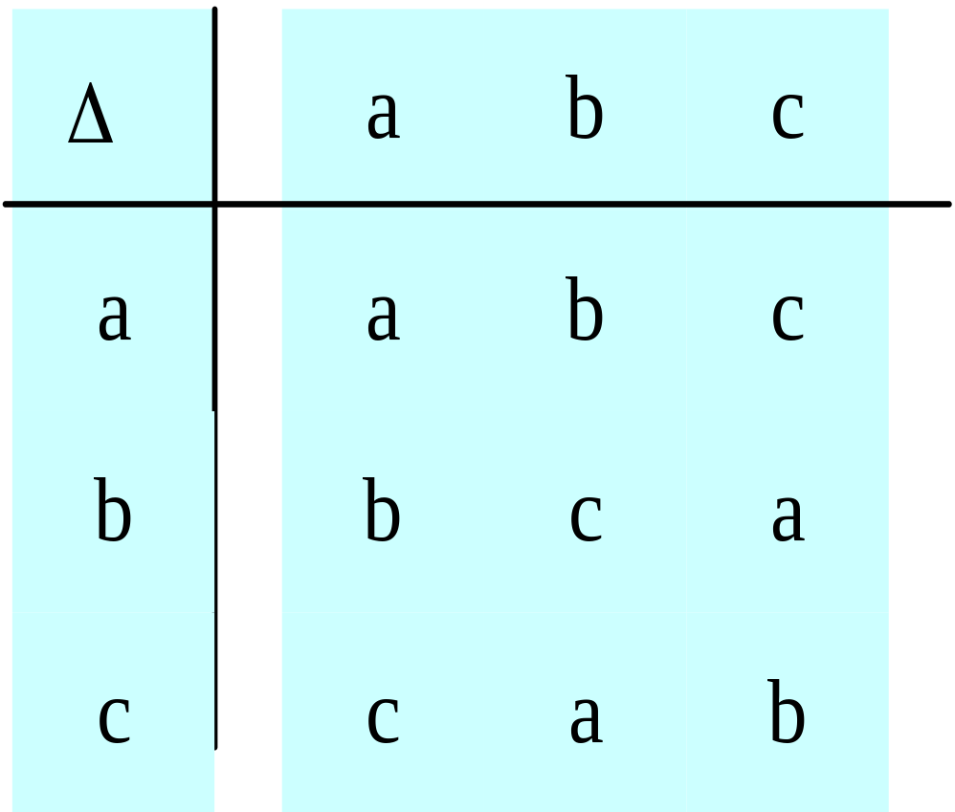
§4.2 运算 (7)

Slide 11
§4.3 代数系统 (1)
4.3.1 代数系统的概念
定义
假设 A 是一个非空集合，f₁,f₂,…,f_{n} 是 A 上的运算（运算的元素可以是不相同的），则称 A 在运算 f₁,f₂,…,f_{n} 下构成一个代数系统，记为：<A, f₁,f₂,…,f_{n}>

Slide 12
§4.3 代数系统 (2)
4.3.1 代数系统的概念
定义
假设 <A,*> 是一个代数系统，S⊆A，如果 S 对* 是封闭的，则称 <S,*> 为 <A,*>的子代数系统。

Slide 13
§4.3 代数系统 (3)
4.3.2 代数系统中的特殊元素
（1）单位元（幺元）
假设 <A,*> 是一个代数系统，如果 ∃e_{L}∈A,对于任意元素 x∈A，都有 e_{L}*x=x,则称 e_{L}为 A 中关于运算 * 的左单位元;
如果 ∃e_{r}∈A,对于任意元素 x∈A，都有 x*e_{r}=x,则称 e_{r} 为 A 中关于运算 * 的右单位元;
如果 A 中一个元素 e 既是左单位元又是右单位元，则称 e 为 A 中关于运算 * 的单位元。

Slide 14
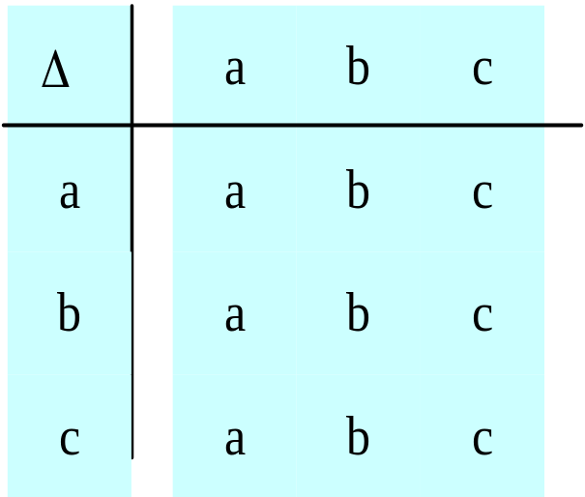
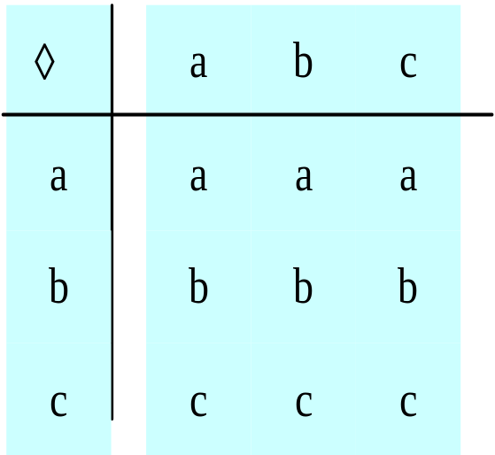
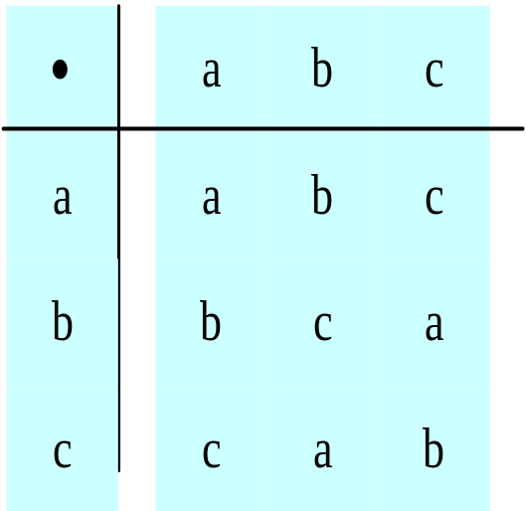
§4.3 代数系统 (4)

Slide 15
§4.3 代数系统 (5)
4.3.2 代数系统中的特殊元素
（1）单位元（幺元）
定理
假设 <A,*> 是代数系统，并且 A 关于运算 * 有左单位元 e_{L}和右单位元 e_{r}，则 e_{L}=e_{r}=e 并且单位元唯一。

Slide 16
§4.3 代数系统 (6)
4.3.2 代数系统中的特殊元素
（2）零元
假设 <A,*> 是一个代数系统，如果 ∃θ_{L}∈A,对于任意元素 x∈A，都有 θ_{L}*x=θ_{L},则称 θ_{L}为 A 中关于运算 * 的左零元;
如果 ∃θ_{r}∈A,对于任意元素 x∈A，都有 x*θ_{r}=θ_{r},则称 θ_{r} 为 A 中关于运算 * 的右零元;
如果 A 中一个元素 θ 既是左零元又是右零元，则称 θ 为 A 中关于运算 * 的零元。

Slide 17
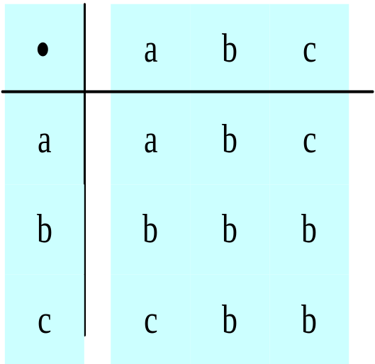
§4.3 代数系统 (7)

Slide 18
§4.3 代数系统 (8)
4.3.2 代数系统中的特殊元素
（2）零元
定理
假设 <A,*> 是代数系统，并且 A 关于运算 * 有左零元 θ_{L} 和右零元 θ_{r}，则 θ_{L}=θ_{r}= θ 并且零元唯一。

Slide 19
§4.3 代数系统 (9)
4.3.2 代数系统中的特殊元素
（3）逆元
假设 <A,*> 是一个代数系统，e 是 <A,*>的单位元。对于元素 a∈A，如果存在 b∈A，使得 b*a=e，则称 a 为左可逆的，b 为 a 的左逆元；如果存在 c∈A，使得 a*c=e，则称元素 a 是右可逆的，c 为 a 的右逆元。如果存在 a’ ∈A，使得 a’*a=a*a’=e，则称 a 是可逆的，a’ 为 a 的逆元。a 的逆元记为：a⁻¹。

Slide 20
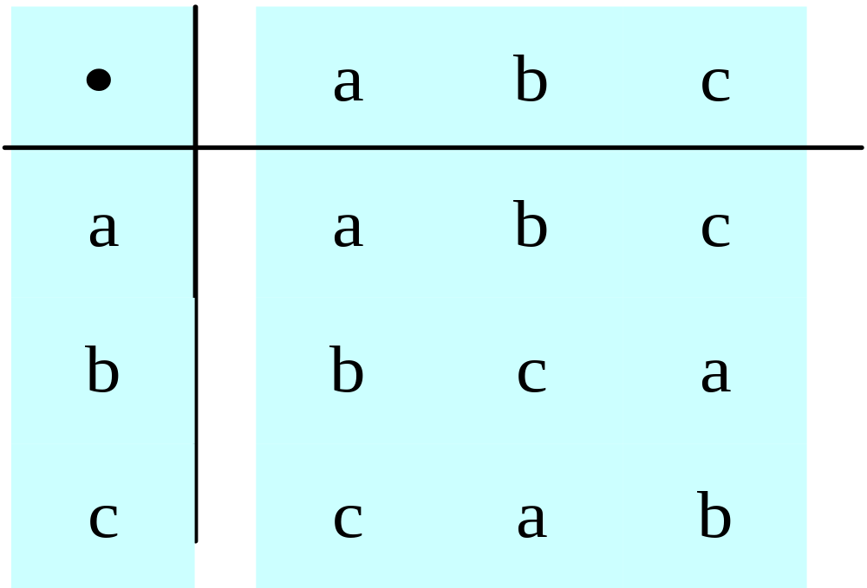
§4.3 代数系统 (10)

Slide 21
§4.3 代数系统 (11)
4.3.2 代数系统中的特殊元素
（3）逆元
定理
设 <A,*> 是一个代数系统，且 A 中存在单位元 e，每个元素都存在左逆元。如果运算 * 是可结合的，那么，任何一个元素的左逆元也一定是该元素的右逆元，且每个元素的逆元唯一。

Slide 22
§4.3 代数系统 (12)
4.3.2 代数系统中的特殊元素
（4）幂等元
定义：
在代数系统<A,*>中，如果元素 a 满足a*a=a，那么称 a 是 A 中的幂等元。

Slide 23
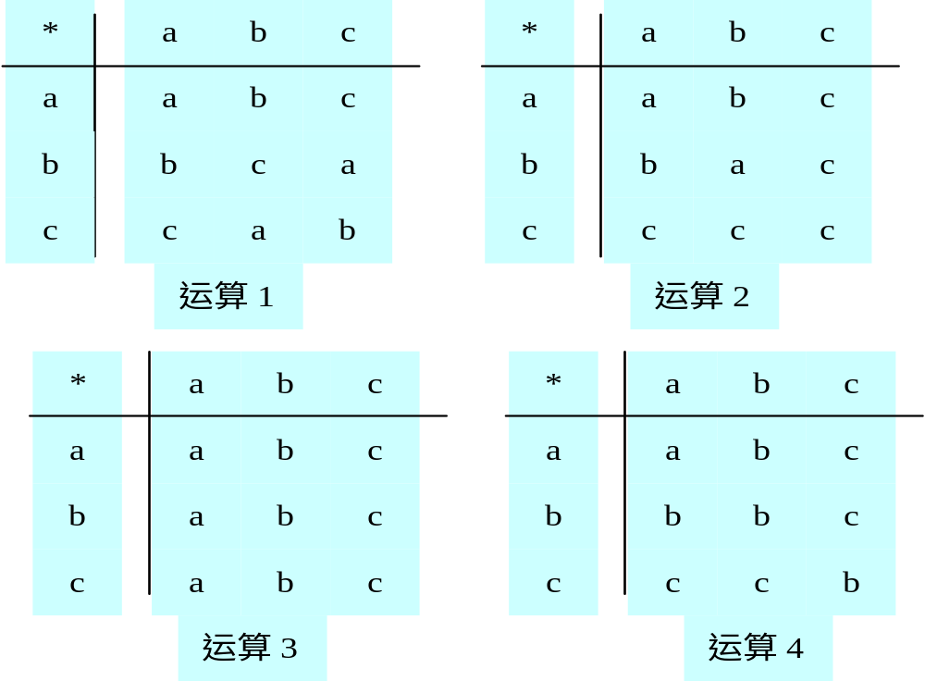
§4.3 代数系统 (12)

Slide 24
§4.4 同态与同构 (1)
4.4.1 基本概念
定义
设 <A,*> 和 <B,°> 是代数系统，f:A→B, 如果 f 保持运算，即对 ∀x,y∈A,有f(x*y)=f(x) ° f(y)。称 f 为代数系统 <A,*> 到 <B,°>的同态映射，简称同态。也称之为两代数系统同态。

Slide 25
§4.4 同态与同构 (2)
4.4.1 基本概念
定义
设 <A,*> 和 <B,°> 是代数系统，f 是 A 到 B 的同态。如果 f 是单射的，称 f 为单同态；如果 f 是满射的，称 f 为满同态；如果 f 是双射的，称 f 为同构映射，简称为同构。

Slide 26
§4.4 同态与同构 (3)
4.4.1 基本概念
定义
设 <A,*> 是代数系统，若存在函数f:A→A,并且对 ∀x,y∈A,有 f(x*y)=f(x)*f(y)。称 f 为<A,*> 的自同态；如果 f 是双射的，则称 f 为 <A,*> 的自同构。

Slide 27
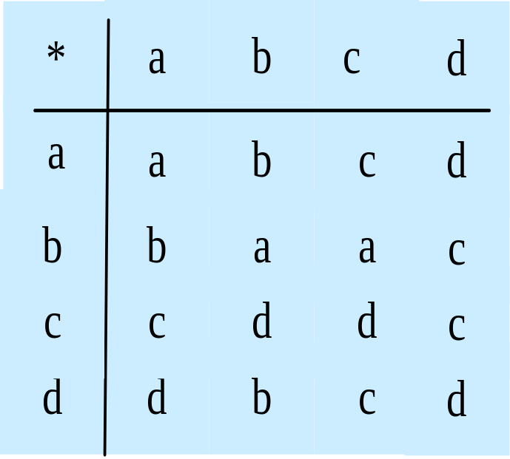
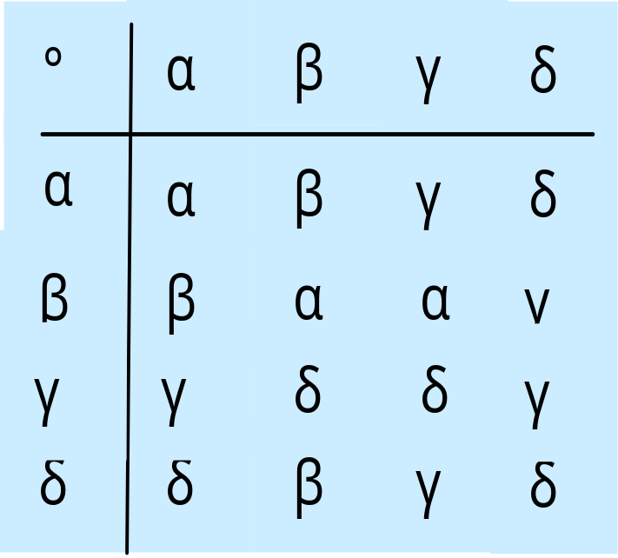
§4.4 同态与同构 (1)
例：验证下列两个代数系统是同构的。<A,*> <B,°>

Slide 28
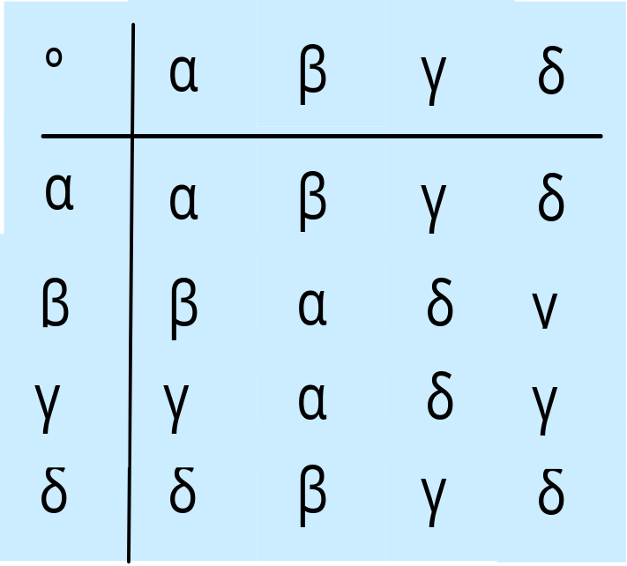
§4.4 同态与同构 (1)
还同构吗？

Slide 29
§4.4 同态与同构 (1)
例：验证下列两个代数系统是同态的。<A,*> <B,°>; e是B的单位元。f:a→e , ∀a∈A
同构吗？
例：验证下列两个代数系统是同态的。
<Z,+> <Z,+>; f:a→8a, ∀a∈Z
<Z, × > <Z,× >如何？
例：下列两个代数系统是同态的吗？同构吗？
<R,+> <R, × >;

Slide 30
§4.4 同态与同构 (4)
4.4.2 同态、同构的性质
（1）如果两函数是同态、同构的，则复合函数也是同态、同构的。
定理
假设 f 是<A,*> 到 <B,•>的同态，g是 <B, • >到<C,Δ> 的同态，则gοf是<A,*> 到 <C,Δ>的同态；如果 f 和 g 是单同态、满同态、同构时，则gοf也是单同态、满同态和同构。

Slide 31
§4.4 同态与同构 (5)
4.4.2 同态、同构的性质
（2）满同态保持结合律
定理
假设 f 是<A,*> 到 <B,°>的满同态。如果 * 运算满足结合律，则 ° 运算也满足结合律，即满同态保持结合律。
（3）满同态保持交换律

Slide 32
§4.4 同态与同构 (6)
4.4.2 同态、同构的性质
（4）满同态保持单位元
定理
假设 f 是<A,*> 到 <B,°>的满同态。e 是<A,*> 的单位元，则 f(e) 是<B,°>的单位元。

Slide 33
§4.4 同态与同构 (7)
4.4.2 同态、同构的性质
（5）满同态保持逆元
定理
假设 f 是<A,*>到<B,°>的满同态。e_{A}和 e_{B} 分别是<A,*>和<B,°>的单位元，如果 A 中元素 x 和 x’ 互逆，则 B 中元素 f(x) 和 f(x’)也互逆。

Slide 34
§4.4 同态与同构 (8)
4.4.2 同态、同构的性质
（6）满同态保持零元
定理
假设 f 是<A,*> 到 <B,°>的满同态。θ 是<A,*> 的零元，则 f(θ) 是<B,°>的零元。

Slide 35
§4.4 同态与同构 (9)
4.4.2 同态、同构的性质
（7）满同态保持幂等元
定理
假设 f 是<A,*>到<B,°>的满同态。并且x∈A是<A,*>的幂等元，则 f(x)∈B 是<B,°>的幂等元。

Slide 36
§4.4 同态与同构 (10)
4.4.2 同态、同构的性质
（8）同构映射运算性质双向保持
定理
假设 f 是<A,*> 到 <B,°>的同构映射。则 f⁻¹是<B,°> 到 <A,*> 的同构映射。

Slide 37
§4.5 同余关系与商代数
4.5.1 同余关系
定义
假设 <A,*> 是一个代数系统，E 是 A 上的等价关系。如果对∀x₁,x₂,y₁,y₂∈A，当x₁Ex₂,y₁Ey₂时，必有(x₁*y₁)E(x₂*y₂)，则称 E 是 A 上的同余关系。

Slide 38
§4.6 直积 (1)
定义：
设 <A,*> 和 <B,°> 为两个代数系统，<A×B,Δ> 称为两代数系统的直积。其中 A×B 是 A 和 B 的笛卡尔乘积，Δ 定义如下：对任意的<x,y>,<u,v>∈A×B，<x,y>Δ<u,v>=<x*u,y°v>。

Slide 39
§4.6 直积 (2)
定理：
假设 <A,*> 和 <B,°> 为两个代数系统，且分别有单位元 e_{A},e_{B}，在两代数系统的直积<A×B,Δ>中存在子代数系统 S,T，使得
<A,*> ≅ <S,Δ>，<B,°> ≅ <T,Δ>。

Slide 40
Chapter 5
群 Group theory

Slide 41
§5.1 半群 (1)
5.1.1 半群的定义
定义：
设 <S,*> 是一个代数系统，如果 * 运算满足结合律，则称 <S,*> 是一个半群。
举例：<N,+>,<N, × >,<Z,+>,
<Z, × >,<R,+>
<N,->,<N, ÷ >,<Z,->,

Slide 42
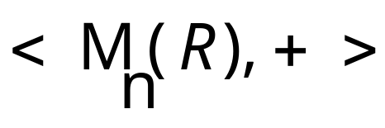
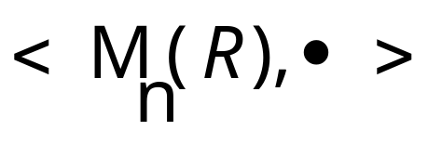

§5.1 半群
举例： ，n是大于等于1的正整数。
举例： ，n是大于等于1的正整数。
举例：<P(S),⊕>，S非空集合，⊕是集合的对称差。
举例：< , ° >，A非空集合， °是函数的复合运算。
以上系统都可以组成半群。

Slide 43
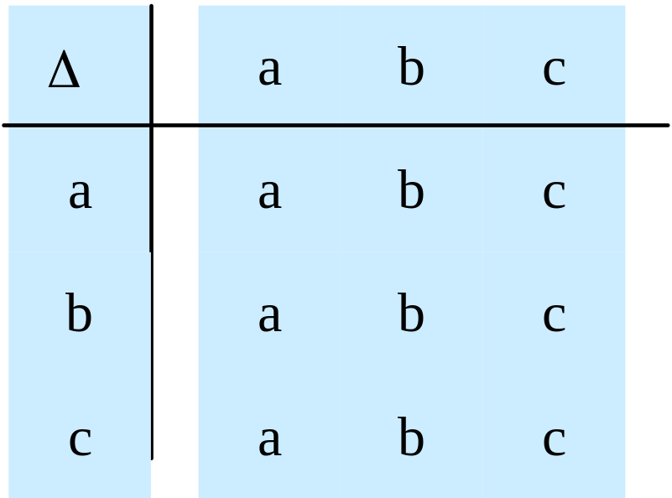
§5.1 半群 (2)
例：假设S={a,b,c}，在S上定义运算Δ，如运算表给出。证明<S,Δ>是半群。

Slide 44
§5.1 半群 (2)
例：<N, ◦>，在N上定义运算◦，如下：
a ◦ b=a+b+a*b,证明<N, ◦> 是半群；
◦定义如下：
a ◦ b=a+b - a*b, 如何？

Slide 45
§5.1 半群 (3)
5.1.1 半群的定义
定义：
假设 <S,*> 是一个半群，a∈S，n 是正整数，则 a^{n} 表示 n 个 a 的计算结果，即 a^{n} = a*a*…*a
对任意的正整数 m,n，
a^{m} * a^{n} = a^{m+n}，(a^{m})^{n} = a^{mn}

Slide 46
§5.1 半群 (4)
5.1.2 交换半群
定义：
如果半群 <S,*> 中的 * 运算满足交换律，则称 <S,*> 为交换半群。
在交换半群 <S,*> 中，若a,b∈S，n 是任意正整数，则 (a*b)^{n} = a^{n} * b^{n}

Slide 47
§5.1 半群 (5)
5.1.3 独异点（含幺半群）
定义：
假设 <S,*> 是一个半群，如果 <S,*> 中有单位元，则称 <S,*> 是独异点，或含幺半群。
<N,+>,<N, × >,<Z,+>, <Z, ×>,<R,+>是独异点吗？
<N-{0},+>,<N-{0}, × >是独异点吗？

Slide 48
独异点（含幺半群）
举例： ，n是大于等于1的正整数。
举例： ，n是大于等于1的正整数。
举例：<P(S),⊕>，S非空集合，⊕是集合的对称差。
举例：<P(S),∩>， <P(S),∪>
举例：< ,°>，A非空集合， °是函数的复合运算。

Slide 49
§5.1 半群 (6)
5.1.3 独异点（含幺半群）
定理：
假设 <S,*> 是独异点，如果a,b∈S，
并且 a,b 有逆元 a⁻¹,b⁻¹存在，则：
（1）(a⁻¹)⁻¹ = a；
（2）(a*b)⁻¹ = b⁻¹ * a⁻¹。

Slide 50
§5.1 半群 (7)
5.1.4 子半群
定义：
假设 <S,*> 是一个半群，若 T⊆S，且在 *运算下也构成半群，则称 <T,*> 是 <S,*> 的子半群。

Slide 51
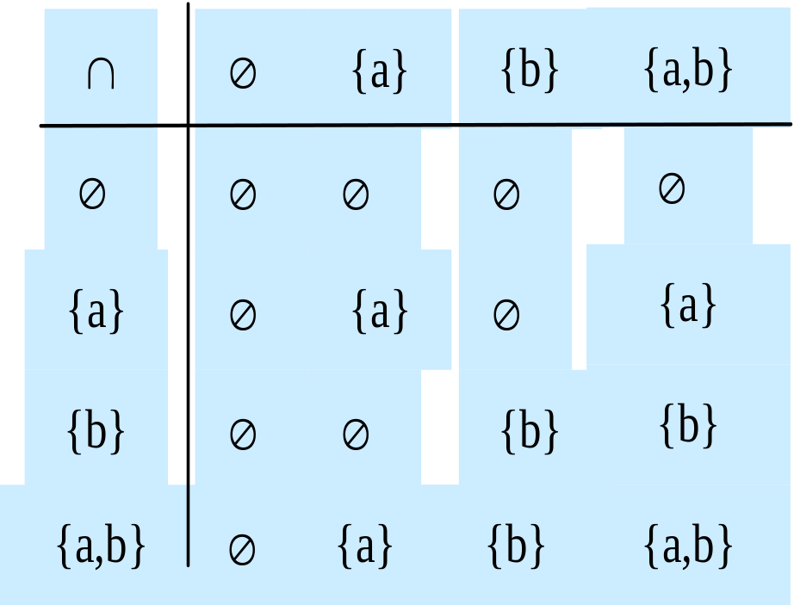
§5.1 半群
假设A={a,b}，<P(A),∩> 是一个含幺半群。
若B={a}
则P(B)⊆P(A)
并且<P(B),∩>
构成半群，是
<P(A),∩>的子
半群。
还有否？

Slide 52
§5.1 半群 (9)
5.1.4 子半群
定义：
设 <S,*> 是含幺半群，若 <T,*> 是它的子半群，并且 <S,*> 的单位元 e 也是 <T,*>单位元，则称 <T,*> 是 <S,*> 的子含幺半群。

Slide 53
§5.1 半群 (10)
例：设<S,*>是可交换的含幺半群，T={a|a∈S，且a*a=a}，则<T,*>是<S,*>的子含幺半群。
分析：
(1)封闭
(2)可结合
(3)单位元是同一个

Slide 54
§5.2 群的概念及其性质 (1)
5.2.1 群的基本概念
定义：
设 <G,*> 是一代数系统，如果满足以下几点：
(1) 运算是可结合的；
(2) 存在单位元 e；
(3) 对任意元素 a 都存在逆元 a⁻¹；
则称 <G,*> 是一个群。|G|表示群的阶

Slide 55
例：<R,+>，<R-{0}, ×>,构成群
(1) 运算是可结合的；
(2) 存在单位元 e；
(3) 对任意元素 a 都存在逆元 a⁻¹；
Notes:
如f4*f5=f3 左复合 f5*f5=f6 f6*f5=f1

Slide 56
群
举例： ，n是大于等于1的正整数。
√
举例： ，n是大于等于1的正整数。
×
举例：<P(S),⊕>，S非空集合，⊕是集合的对称差。
√
举例：<P(S),∩>， <P(S),∪>
×
举例：< ,°>，A非空集合， °是函数的复合运算。
后续分析

Slide 57
§5.2 群的概念及其性质 (2)
例：假设R={0,60,120,180,240,300}表示平面几何上图形绕形心顺时针旋转的角度集合。*是定义在R上的运算。定义如下：对任意的a,b∈R，a*b表示图形顺时针旋转a角度，再顺时针旋转b角度得到的总旋转度数。并规定旋转360度等于原来的状态，即该运算是模360的。整个运算可以用运算表表示。

Slide 58
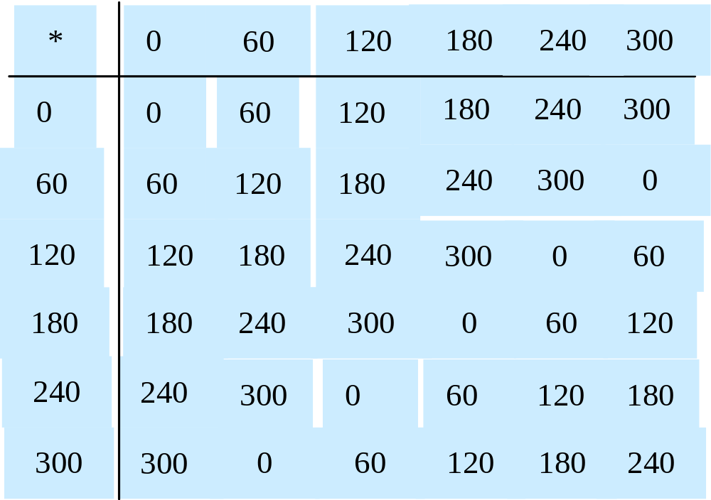
§5.2 群的概念及其性质

Slide 59
设 <R,*> 是一代数系统，满足以下几点：
(1)运算*”顺时针旋转的角度”是封闭的
(2) 运算*”顺时针旋转的角度”是可结合的；
(3) 存在单位元 e=0；
(4) 对任意元素 a 都存在逆元 a⁻¹；
0*0=0；60*300=0；
120*240=0；180*180=0
0⁻¹=0; 60⁻¹=300; 120⁻¹=240; 180⁻¹=180
<G,*> 是一个群。|G|=5，五阶群

Slide 60

§5.2 群的概念及其性质
例：A是非空集合， 双射集
运算“。”是函数的复合运算，
则<F, 。>是群

Slide 61
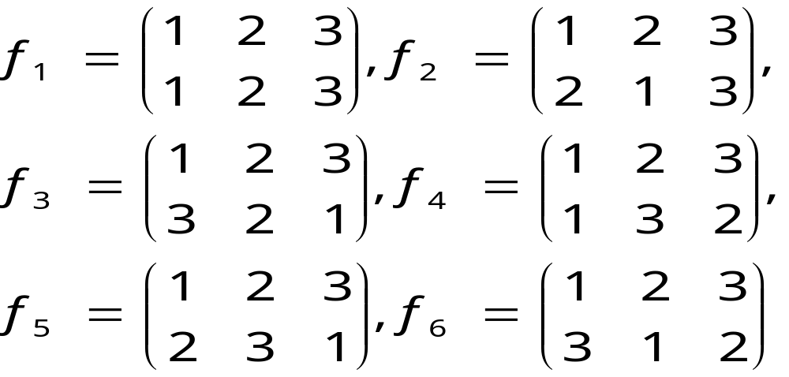
例1：A={1,2,3}
解：双射的个数 3！，F={f₁,f₂,f₃,f₄,f₅,f₆}，

Slide 62
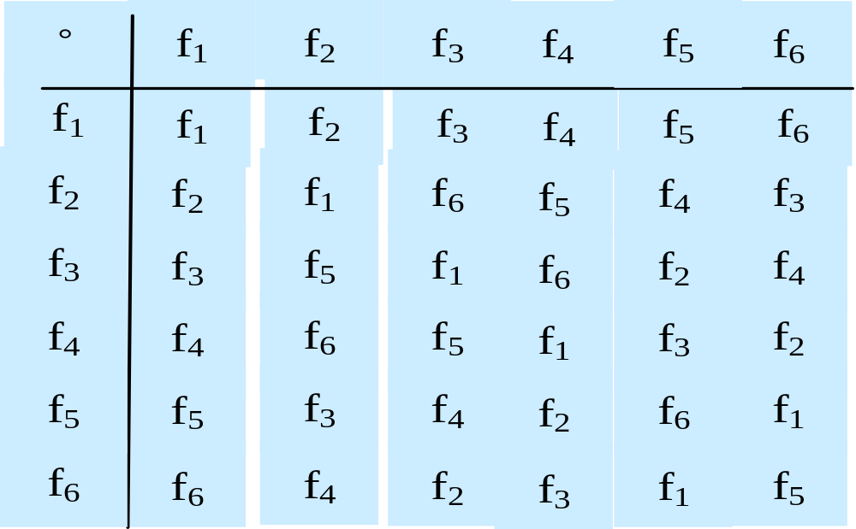
Notes:
如f4*f5=f3 左复合 f5*f5=f6 f6*f5=f1

Slide 63
(1) 运算是可结合的；
(2) 存在单位元 e；f1
(3) 对任意元素 a 都存在逆元 a⁻¹；
f1,f2,f3,f4自身为逆元，f5,f6互为逆元
Notes:
如f4*f5=f3 左复合 f5*f5=f6 f6*f5=f1

Slide 64
§5.2 群的概念及其性质
5.2.1 群的基本概念
一个群如果运算满足交换律，则称该群为交换群，或Abel群（阿贝尔）。
∀a,b ∈G 有a*b=b*a
勒让德、拉普拉斯、傅立叶、泊松、柯西。
Notes:
尼尔斯·亨利克·阿贝尔(N.H.Abel)1802年8月5日出生在挪威一个名叫芬德的小村庄。有七个兄弟姐妹，阿贝尔在家里排行第二。他父亲是村子里的穷牧师，母亲安妮是一个非常美丽的女人，她遗传给阿贝尔惊人的漂亮容貌。
在这世界最繁华的大都会里， 荟萃着像柯西（A.L.Cauchy，1789－1857）、勒让得、拉普拉斯P.S.LapLace，1749－1827）、傅立叶（I.Fourier，1768－1830）、泊松（S.D.Poisson，1781－1840）这样一些久负盛名的数字巨擘，阿贝尔相信他将在那里将找到知音。

Slide 65
⟨Z₅ ,+₅⟩ 是可交换群。
⟨Z_{m} ,+_{m}⟩ 也是可交换群
(1) ∀[i],[j],[k] ∈Z₅
([i]+₅[j])+₅[k]= [i]+₅([j]+₅[k])=
[(i+j+k)mod 5]
+₅ | [0] [1] [2] [3] [4]
[0] [1] [2] [3] [4] | [0] [1] [2] [3] [4] [1] [2] [3] [4] [0] [2] [3] [4] [0] [1] [3] [4] [0] [1] [2] [4] [0] [1] [2] [3]
(2) e=[0]
(3) ∀[i] ∈Z₅
[i]⁻¹=[-i]=[5-i]
(4) ∀[i],[j] ∈Z₅
[i]+₅[j]= [j]+₅[i]= [(i+j)mod 5]

Slide 66
§5.2 群的概念及其性质 (5)
5.2.2 群的性质
(1) 任何群都没有零元。
(2) 设 <G,*> 是群，则 G 中消去律成立。
(3) 设 <G,*> 是群，单位元e是 G 中的唯一幂等元。

Slide 67
§5.2 群的概念及其性质 (6)
5.2.2 群的性质
(4) 设<G,*>,<H, 。>是群，f是 G 到 H 的同态，若 e 为<G,*>的单位元，则 f(e) 是<H, 。> 的单位元，并且对任意 a∈G，有 f(a⁻¹)= f(a)⁻¹。
(5) 设<G,*>是群，<H, 。>是任意代数系统，若存在 G 到 H 的满同态映射，则<H, 。>必是群。

Slide 68
§5.2 群的概念及其性质 (7)
5.2.3 半群与群
(1) 假设<G,*>是半群，并且
① <G,*>中有一左单位元 e，使得对任意
的 a∈G，有 e * a = a；
② <G,*>中任意元素 a 都有“左逆元”a⁻¹，
使得 a⁻¹ * a = e。
则 <G,*> 是群。

Slide 69
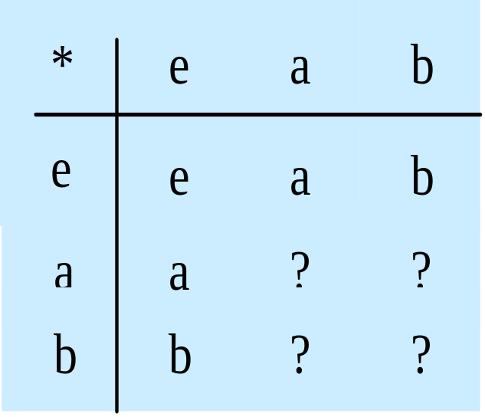
§5.2 群的概念及其性质 (8)
5.2.3 半群与群
(2) 有限半群，如果消去律成立，则必为群。

Slide 70
§5.2 群的概念及其性质 (9)
5.2.4 有限群的性质
定理：
设 <G,*> 是一个 n 阶有限群，它的运算表中的每一行（每一列）都是 G 中元素的一个全排列。

Slide 71
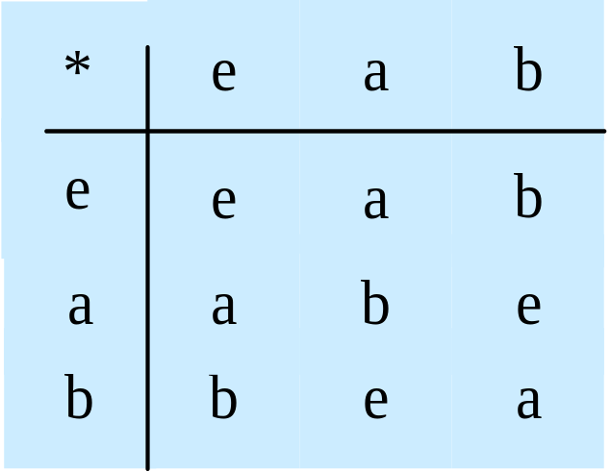
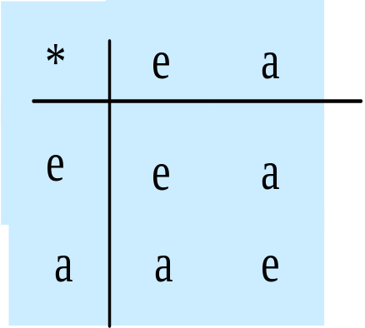
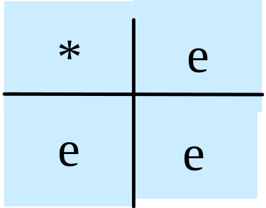
§5.2 群的概念及其性质 (10)
5.2.4 有限群的性质
??

Slide 72
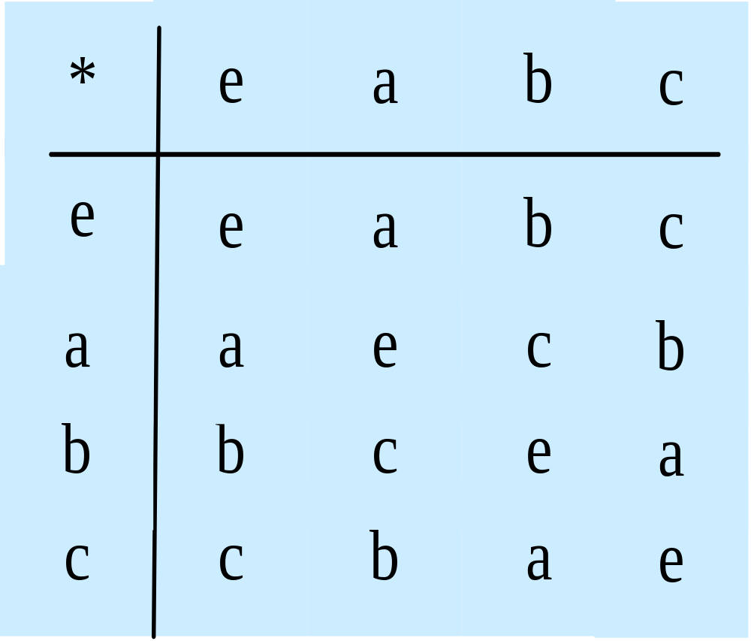
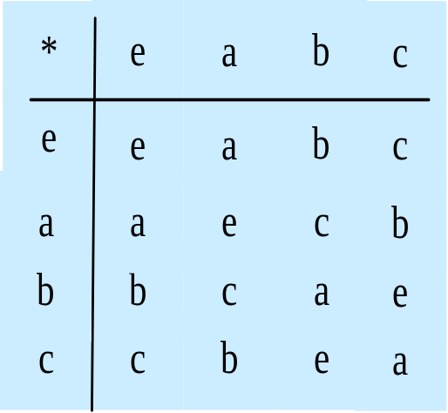
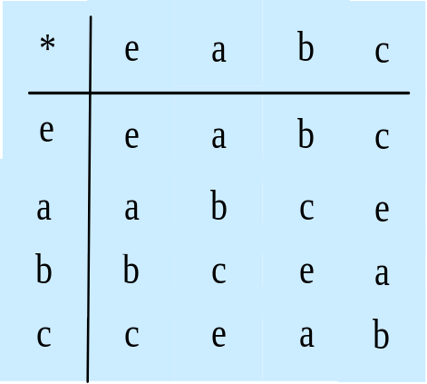
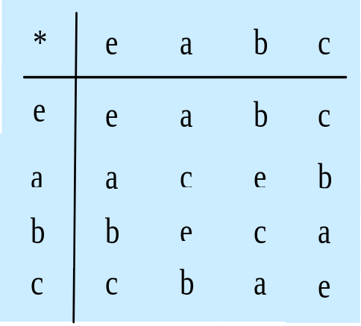
§5.2 群的概念及其性质 (11)
5.2.4 有限群的性质

Slide 73
§5.2 群的概念及其性质
例：⟨G ,*⟩ 是可交换(ABEL)群的充要条件是 ∀a,b ∈G 有
(a*b)*(a*b)=(a*a)*(b*b)
解：充分性 ∀a,b ∈G 有(a*b)*(a*b)=(a*a)*(b*b)
则⟨G ,*⟩ 是可交换(ABEL)群。
必要性 ⟨G ,*⟩ 是可交换(ABEL)群则有∀a,b ∈G 有 (a*b)*(a*b)=(a*a)*(b*b)

Slide 74
例：任何阶数是1,2,3,4阶的群都是可交换(ABEL)群。
1阶群是可交换(ABEL)群，G={e}
2阶群是可交换(ABEL)群，G={e,a}
3阶群是可交换(ABEL)群，G={e,a,b}
若a*b=a 则a⁻¹*a*b=a⁻¹*a =e, b=e
若a*b=b 则a*b*b⁻¹=b*b⁻¹=e, a=e
只有 a*b=e ,b*a=b*a*e=b*a*（b*b⁻¹）
=b*（a*b）*b⁻¹）=b*e*b⁻¹= b*b⁻¹=e
a*b=b*a

Slide 75
4阶的群都是可交换(ABEL)群。
4阶群是可交换(ABEL)群，G={e,a,b,c}
(1)a,b,c自为逆元,
则a*b=b*a=c; b*c=c*b=a;
c*a=a*c=b 交换律满足
(2) a,b,c两个元素互为逆元，如a,b互为逆元
若a*b=b*a=e
则c*c =e, a*c≠e, a*c=b
同理c*a=b 所以a*c=c*a,
同理 b*c=c*b

Slide 76
§5.2 群的概念及其性质
例：假设<G,*>是一个二阶群，则<G×G,*>是一个Klein群。是abel群。
G={e,a}
G×G={<e,e>,<e,a>,<a,e>,<a,a>,}
<e,e>*<e,e>=<e*e,e*e>=<e,e>
<e,e>*<e,a>=<e*e,e*a>=<e,a>
<a,a>*<a,a>=<a*a,a*a>=<e,e>
Notes:
克莱因

Slide 77
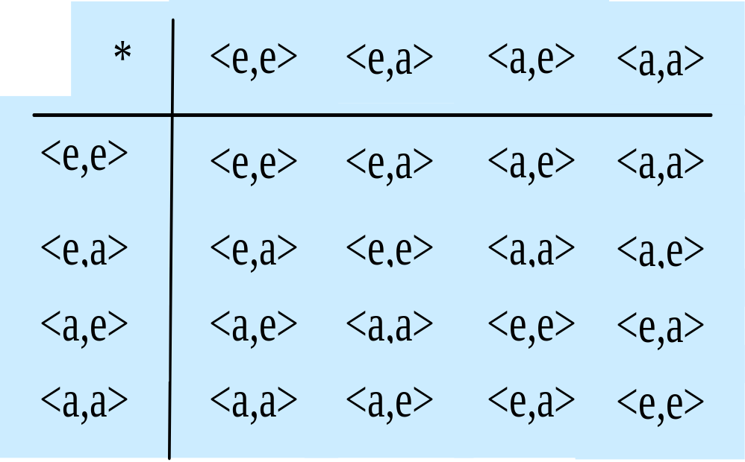
§5.2 群的概念及其性质
同构
G → G×G;定义如下双射
e → <e,e>, a → <e,a>,
b → <a,e>, c → <a,a>
Notes:
克莱因

Slide 78
§5.3 子群与元素周期
5.3.1 子群
定义：
设 <G,*> 是一个群，非空集合 H⊆G。如果 H 在 G 的运算下也构成群，则称 <H,*>是 <G,*> 的子群。

Slide 79
§5.3 子群与元素周期

Slide 80
§5.3 子群与元素周期 (2)
5.3.1 子群
定理：
设 <H,*> 是 <G,*> 的子群，则
(1) <H,*> 的单位元 e_{H} 一定是 <G,*> 的
单位元，即 e_{H} = e_{G}。
(2) 对 a∈H，a 在 H 中的逆元 a’，一定是
a 在 G 中的逆元。

Slide 81
§5.3 子群与元素周期 (3)
5.3.2 由子集构成子群的条件
(1) 设 H 是群 <G,*> 中 G 的非空子
集，则 H构成 <G,*> 子群的充要条
件是：
① 对 ∀a,b∈H，有 a*b∈H；
② 对 ∀a∈H，有a⁻¹∈H。

Slide 82
§5.3 子群与元素周期 (4)
5.3.2 由子集构成子群的条件
(2) 推论（子群的判定条件）
假设 <G,*> 是群，H 是 G 的非空子集，则 <H,*> 是 <G,*> 子群的充要条件是：
对 ∀a,b∈H，有 a*b⁻¹∈H。

Slide 83
§5.3 子群与元素周期 (5)
5.3.2 由子集构成子群的条件
(3) （子群的判定条件）
假设 <G,* > 是一个群，H 是 G
的非空有限子集，则 <H,*> 是
<G,*> 子群的充要条件是：
对 ∀a,b∈H，有 a*b∈H。
分析证明。多种思路

Slide 84
§5.3 子群与元素周期
假设 <G,* > 是一个群，H 是 G 的非空有限子集，则 <H,*> 是
<G,*> 子群的充要条件是：对 ∀a,b∈H，有 a*b∈H。
证明: 充分性，| H |≠ ∅，H⊆G,且| H |=m,若a∈ H
则 a*a ∈ H, a*a*a ∈ H … …
即a,a²,…a^{m},a^{m+1} ∈ H(a⁰=e),而H只有m个元素，
∴ a的m+1个幂元素中至少有两个相等，不妨设a^{t}=a^{s}(1≤t<s≤m+1), ∴a^{t}=a^{s}=a^{s-t}*a^{t}
即a⁰*a^{t}=a^{s-t}*a^{t} 根据消去率有，a^{s-t}=a⁰(e) ∈ H(有单位元)
设r=s-t 则e=a^{r}=a^{r-1}*a=a*a^{r-1}
则a与a^{r-1}互为逆元
∴H为G的子群
必要性：略

Slide 85
§5.3 子群与元素周期 (6)
5.3.3 元素的周期
（1）群中元素的幂运算
假设 <G,*> 是一个群，a∈G。
则 a⁰ = e；a^{i+1} = a^{i} * a；
(a^{i}) ⁻¹ =a^{-i} =(a⁻¹)(a⁻¹) …(a⁻¹)
=(a⁻¹)^{i} (i ≥ 0)；
a^{m} * a^{n} = a^{m+n}；
(a^{m})^{n} = a^{mn} （m,n为整数）。

Slide 86
§5.3 子群与元素周期 (7)
5.3.3 元素的周期
（2）元素的周期
定义：设<G,*>是一个群，a∈G。若存在正整数n，使得a^{n}= e，则将满足该条件的最小正整数n称为元素a的周期或阶。若这样的n不存在，则称元素a的周期无限。元素a的周期记为：|a|

Slide 87
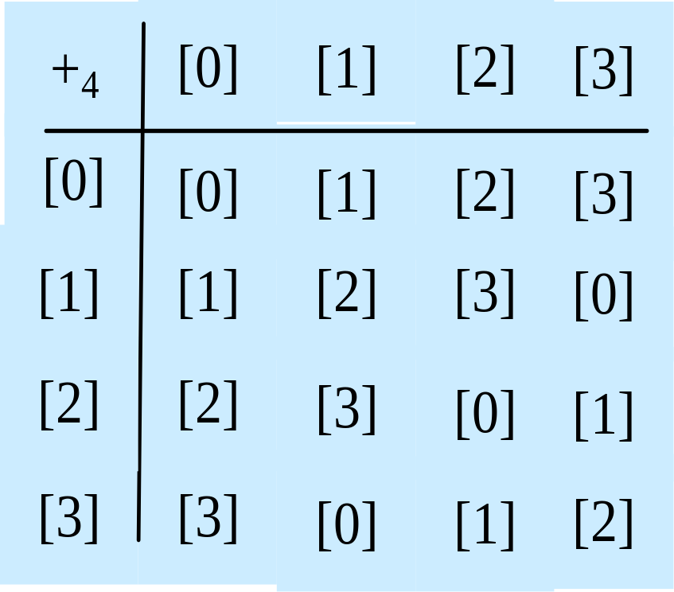
§5.3 子群与元素周期
例：<Z₄,+₄>是一个群，其中
Z₄ ={[0],[1],[2],[3]}，
其运算表如右图。
[0]¹=[0] |[0]|=1
[1]⁴=[0] |[1]|=4
[2]²=[0] |[2]|=2
[3]⁴=[0] |[3]|=4

Slide 88
§5.3 子群与元素周期
例：<Z₅,+₅>是一个群，其中Z₅ ={[0],[1],[2],[3]，[4]}，其运算表如右图。
+₅ | [0] [1] [2] [3] [4]
[0] [1] [2] [3] [4] | [0] [1] [2] [3] [4] [1] [2] [3] [4] [0] [2] [3] [4] [0] [1] [3] [4] [0] [1] [2] [4] [0] [1] [2] [3]
[0]¹=[0] |[0]|=1
[1]⁵=[0] |[1]|=5
[2]⁵=[0] |[2]|=5
[3]⁵=[0] |[3]|=5 [4]⁵=[0] |[4]|=5

Slide 89
§5.3 子群与元素周期
例：群<Z₄,+₄>的子群。
子群: <Z₁,+₄>， <Z₄,+₄>
Z₁ ={[0]}，
Z₄ ={[0],[1],[2],[3]}
子群：<Z₂,+₄>
Z₂ ={[0],[2]}

Slide 90
§5.3 子群与元素周期
例：群<Z₅,+₅>的子群。
子群: <Z₁,+₅>， <Z₅,+₅>
Z₅ ={[0],[1],[2],[3],[4]}，
Z₁ ={[0]}，
Z₂ ={[0],[2]} ?
<Z₂,+₅>，不封闭所以不是！

Slide 91
定义：循环群(下节)
设 <G,*> 是一个群，若在 G 中存在一个元素 a，使得 G 中任意元素都由 a 的幂组成，即 G = (a) ={a^{i} | i∈Z}，则称该群为循环群，元素 a 称为循环群的生成元。

Slide 92
例：<Z₄,+₄>群
Z₄ ={[0],[1],[2],[3]}，
循环(子)群
Z₁={[0]}=([0])={[0]⁰}，
Z₂=([2])={[2]⁰,[2]¹}
={[0],[2]}

Slide 93
例：<Z₅,+₅>是一个群，
其中 Z₅ ={[0],[1],[2],[3],[4]}，
[1]¹=[1], [1]²=[2], [1]³=[3], [1]⁴=[4],[1]⁵=[0]
([1])= {[1]¹, [1]², [1]³, [1]⁴, [1]⁵}=Z_{5 ，}[1]是生成元
[2]¹=[2], [2]²=[4], [2]³=[1], [2]⁴=[3],
[2]⁵=[0]
所以([2])= Z₅ [2]是生成元
([3])= Z₅
([4])= Z₅

Slide 94
例：<Z₄,+₄>群
Z₄ ={[0],[1],[2],[3]}，
循环(子)群
([0])={[0]}， 一阶群 ； |[0]|=1 元素[0]的周期是1
([2])={[0],[2]} 二阶群 ； |[2]|=2 元素[2]的周期是1
|[0]|=[0]元素的周=1
|([0])|=元素[0]生成的循环群的阶为1
所以有|[0]|=|([0])|=1
同样有 |[2]|=|([2])|=2

Slide 95
例：群R={0,60,120,180,240,300}
（60）=R,
(120)={120⁰,120¹,120²}={0,120,240}
|60|=6,|(60)|=6 ,|120|=3,|(120)|=3
|60|=|(60)|=6
|120|=|(120)|=3

Slide 96
例：
b¹=b, b²=b*b=a
b³=a*b=c
b⁴=c*b=e
(b)={b¹,b²,b³,b⁴}
={b, a, c, e }
所以有 |b|=|(b)|=4

Slide 97
§5.3 子群与元素周期
5.3.3 元素的周期
（3）元素周期的性质
设<G,*>是一个群，a∈G。
① a 的周期等于 a 生成的循环子群(a)的阶。 即 |a| = |(a)|；
② 若 a 的周期为 n，则 a^{m} = e 的充分必要条件是 n|m。

Slide 98
§5.3 子群与元素周期
设<G,*>是一个群，a∈G
① a的周期等于 a 生成的循环子群(a)的阶。 即 |a| = |(a)|
设a的周期为有限n，即|a| =n, (a) = {a⁰,a¹,a²,…a^{n-1}}
∀a^{i}∈(a),则i=kn+r, 其中k,r ∈Z, 0≤r＜n
a^{i}=a^{kn+r}=a^{kn}a^{r}=(a^{n})^{k}a^{r} =(e^{n})^{k}a^{r}=a^{r}
a^{i}∈{a⁰,a¹,a²,…a^{n-1}}
(a) ⊆{a⁰,a¹,a²,…a^{n-1}}
又因为{a⁰,a¹,a²,…a^{n-1}} ⊆ (a)
所以{a⁰,a¹,a²,…a^{n-1}} = (a)

Slide 99
§5.3 子群与元素周期
{a⁰,a¹,a²,…a^{n-1}} = (a)
|a|=n, |(a)|=n ?
若a^{i}=a^{j}, 0≤i,j＜n, i≠j
则a^{i-j}=e,0＜i-j＜n,与a的周期为n矛盾
所以a⁰,a¹,a²,…a^{n-1}互不相同
|(a)|=n,又|a|=n
|(a)|=|a|

Slide 100
§5.3 子群与元素周期
设<G,*>是一个群，a∈G
① a的周期等于 a 生成的循环子群(a)的阶。 即 |a| = |(a)|
② 若 a 的周期为 n，则 a^{m} = e 的充分必要条件是 n|m。
必要性：若 n|m ，有 a^{m} = e
若 n|m ，设m=kn,k ∈z
所以 a^{m}=(a^{k})^{n}=(a^{n})^{k}=e^{k}=e
充分性： a^{m} = e ，则n|m ，
设m=kn+r,k ∈z, 0≤r＜n
所以 a^{m}=(a^{k})^{n}a^{r}=(a^{n})^{k}a^{r}=e^{k}a^{r}=a^{r}
a^{r}=e, 0≤r＜n,因为a的周期为n，所以只能r=0,即n|m

Slide 101
§5.3 子群与元素周期
5.3.3 元素的周期
（3）元素周期的性质
推论：
设 <G,*> 是一个群，a∈G。若 a的周期为 n，则
(a)= {a⁰,a¹,...,a^{n-1}}。

Slide 102
§5.3 子群与元素周期
例1 <G, *>是群，a∈G,则元素a的周期与a⁻¹ 的周期相同。
证明：设元素a的周期为r,元素a⁻¹的周期为t, a^{r}=e,(a⁻¹)^{t}=e
则(a⁻¹)^{r}=(a^{r})⁻¹=e⁻¹=e;因为元素a⁻¹的周期为t，所以t≤r
另t|r
又有 a^{t}=(a^{-t})⁻¹=((a⁻¹)^{t})⁻¹=e⁻¹=e,因为元素a的周期为r,所以r≤t
另r|t
所以 r=t

Slide 103
§5.3 子群与元素周期
例2 假设<G,*>是可交换群 ,a,b ∈G，|a|=2,|b|=3
证明 |a*b|=6
证明：因为(a*b)⁶=a⁶*b⁶=e
故 a*b必有有限周期
设|a*b|=n，则n|6
故 n有4种可能，即n=1,2,3,6
若n=1,则a*b=e,所以 b=a⁻¹, b²=(a⁻¹)²=(a²) ⁻¹=e, b²=e 矛盾
若n=2，则(a*b)²=a²*b²=b²=e，b²=e矛盾
若n=3，则(a*b)³=a³*b³=a³=a*a²=a=e，a=e 矛盾
因此，n=6。

Slide 104
§5.3 子群与元素周期
例3 假设<G,*>是一个群，|G|=2n。证明G中至少有一个周期为2的元素。
证明：因为群<G,*>中的元素互逆，即元素a的逆元是a⁻¹，a⁻¹的逆元是a。因而G中逆元不等于自身的元素必为偶数个（包括零个）。
但是G有偶数个元素，因此G的逆元等于自身的元素个数也必为偶数个，而G的单位元e的逆元是其本身，所以G中至少还有另一个元素a其逆元是它本身，即a⁻¹=a。
从而 a²=a*a=a*a⁻¹=e，并且e≠a。
即 a是一个周期为2 的元素
所以至少存在一个周期为2的元素。

Slide 105
§5.4 循环群 (1)
5.4.1 定义
设 <G,*> 是一个群，若在 G 中存在一个元素 a，使得 G 中任意元素都由 a 的幂组成，即 G = (a) ={a^{i} | i∈Z}，则称该群为循环群，元素 a 称为循环群的生成元。

Slide 106
例：群R={0,60,120,180,240,300}
(60)=R,生成元是60
例： <Z_{n},+_{n}> ,生成元是1
例：
生成元是a或b
生成元是b或c

Slide 107
例：<G, ×₇>是一个群，即<Z₇₋{[0]}, ×₇>
其中G={[1],[2],[3],[4],[5],[6]}，其运算表如图。 是否是循环群？生成元是什么？
[3]⁰=[1]（e）
×₇ | [1] [2] [3] [4] [5][6]
[1] [2] [3] [4] [5] [6] | [1] [2] [3] [4] [5][6] [2] [4] [6] [1] [3][5] [3] [6] [2] [5] [1] [4] [4] [1][5] [2] [6] [3] [5] [3][1] [6] [4] [2] [6] [5][4] [3] [2] [1]
[3]¹=[3]
[3]²=[2]
[3]³=[6]
[3]⁴=[4]
[3]⁵=[5]
还有其它生成元吗？

Slide 108
例：<Z,+>是循环群,生成元是什么？
解:（1）={i|i ∈Z }=Z
1⁰=0（e）, 1∞=0（e）
∀m∈Z ,m=1+1+…+1=1^{m}（是一种表示方式）
∃-m∈Z ,
-m=(-1)+(-1)+…+(-1)=(-1)^{m}
=(1⁻¹)^{m}
（2）={2i|i ∈Z } ≠Z 所以2不是生成元
另外-1是生成元吗？

Slide 109
§5.4 循环群
5.4.2 循环群的性质
（1）设 <G,*> 是一个循环群。
① 若 <G,*> 是 n 阶有限群循环群，
则 <G,*> ≅ <Z_{n},+_{n}>；
② 若 <G,*> 是无限群循环群，则
<G,*> ≅ <Z,+>。

Slide 110
§5.4 循环群
（1）设 <G,*> 是一个循环群。
① 若 <G,*> 是 n 阶有限群，则
<G,*> ≅ <Z_{n},+_{n}>；
G是n解有限循环群,则一定存在生成元a, G = (a) ={a^{i} | i∈N}={a⁰ , a¹ , …a^{n-1} }
定义映射f:[i] → a^{i} , ∀[i] ∈ Z_{n}
显然f是满射.
若i ≠j 即[i] ≠[j],并有a^{i} ≠ a^{j} 所以f也是单射
所以f是双射
f([i]+_{n}[j])=f([i+j])= a^{i+j} = a^{i} * a^{j}=f([i])*f([j])
所以G与Z_{n}同构(G ≅ Z_{n})
无限循环群同构于整数加群。证明类似

Slide 111
§5.4 循环群
5.4.2 循环群的性质
（2）循环群的子群必为循环群
例：<Z₆,+₆>群Z₆={[0],[1],[2],[3],[4],[5]}，
循环(子)群:
([0])={[0]}，
([2])={[0],[2],[4]}={[2]⁰,[2]¹,[2]²}

Slide 112
§5.4 循环群
证明：循环群的子群必为循环群
G是循环群,则一定存在生成元a, G = (a)
设H是其子群,
（1）若H={e}={a⁰},e是H的生成元
（2）若H ≠{e} 则H={a^{n1}, a^{n2} , a^{n3} , …}
令i₀=min{n_{i}| a^{ni} ∈ H, n_{i}>0} (只要证明H=(a^{i0}))
对于∀ a^{i} ∈ H, i>i₀
则 i=ki₀+r，0 ≤ r < i_{0,} k∈ N

Slide 113
§5.4 循环群
a^{i}=a^{ki0+r}=a^{ki0}a^{r}
a^{r}=a^{-ki0} a^{i} 由封闭性可知a^{r}∈ H
因为0≤r<i₀且 i₀是最小正指数，所以r=0
a^{i}=a^{ki0} =（a^{i0}）^{k} 所以H=(a^{i0})

Slide 114
§5.4 循环群
5.4.2 循环群的性质
（3）设 <G,*> 是 n 阶循环群，m 是正整数，并且 m|n，则 G 中存在唯一一个m 阶子群。
例：<Z₆,+₆>群 Z₆ ={[0],[1],[2],[3],[4],[5]}，其子群:
六阶循环群必有1阶、2阶、3阶、6阶（循环）子群。
([0])={[0]}，
([2])={[0],[2],[4]}
其2阶子群是谁?
{[0],[3]}

Slide 115
§5.4 循环群
例如
G = (a) ={a⁰ , a¹ , a² , a³ , a⁴ , a⁵ }
{a⁰ , a², a⁴}
{a⁰, a³}

Slide 116
§5.4 循环群
5.4.2 循环群的性质
设 <G,*> 是 n 阶循环群，m 是正整数，并且 m|n，则 G 中存在唯一一个m阶子群。
因为m|n ，设n=dm，(a^{d})^{m}=a^{dm}=a^{n}=e，（a^{d}的周期是m？）
对于∀ h∈ N ,若0<h<m 则0<dh<dm=n
(a^{d})^{h}=a^{dh} ≠ e，所以a^{d}的周期是m（说明m是最小的）
所以a^{d}作为生成元生成的是m阶子群，A =（a^{d} ），|A|= m ；找到了m阶子群，唯一吗？

Slide 117
§5.4 循环群
设H是G的另一m阶子群，即 H =（a^{i} ）， (a^{i})^{m}=a^{im}=e
所以有n|im 即 dm|im 所以有d|i
设i=kd ，a^{i}=a^{kd}=(a^{d})^{k}
所以有a^{i}∈A，对于j ∈Z， (a^{i})^{j}∈ A
H⊆A，因为H和A=（a^{d}）均有m个元素，H=A， H =（a^{d} ）
设 <G,*> 是 n 阶循环群，m 是正整数，并且 m|n，则 G 中存在唯一一个m阶子群。
对于n的每个正因子m都存在唯一一个m阶子群。
n阶循环群的子群个数恰为n的正因子数。

Slide 118
§5.4 循环群
例1 证明循环群的同态像必为循环群。
例2 <G, *>是无限循环群，则只有两个生成元a和a⁻¹ 。

Slide 119
§5.5 置换群
5.5.1 置换及其运算
（1）有限集 S 到其自身的双射称为 S 上
的一个置换。当 |S| = n 时，S 上的
置换称为 n 次置换。

Slide 120
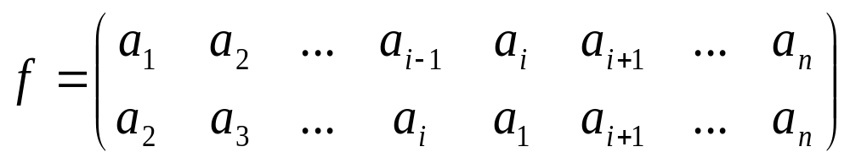
§5.5 置换群
5.5.1 置换及其运算
（2）定义：设 S 上有如下置换
称该置换为循环置换，记为(a₁,a₂,…,a_{i})，i为循环长度。当i=2 时称为对换。
单位置换，即恒等映射也视为循环置换，记为（1）或（n）。

Slide 121
§5.5 置换群
5.5.2 置换群
（1）定义：一个阶为n的有限集合S上所有的置换所组成的集合S_{n}及其复合运算°构成群,称 <S_{n},°> 为 n 次对称群(Symmetric group of degree n)，而 <S_{n},°> 的任意子群称为 n 次置换群。
n 次对称群的阶？|S_{n}|=？
n！
Notes:
N!

Slide 122
§5.5 置换群
5.5.2 置换群
例1：假设 S={1,2,3}，写出 S 的 3 次对称群和所有的 3 次置换群。
解：S₃={f₁,f₂,f₃,f₄,f₅,f₆}，并且
f₁ =(1),f₂=(1,2),f₃=(1,3),f₄=(2,3),
f₅=(1,2,3),f₆=(1,3,2)

Slide 123
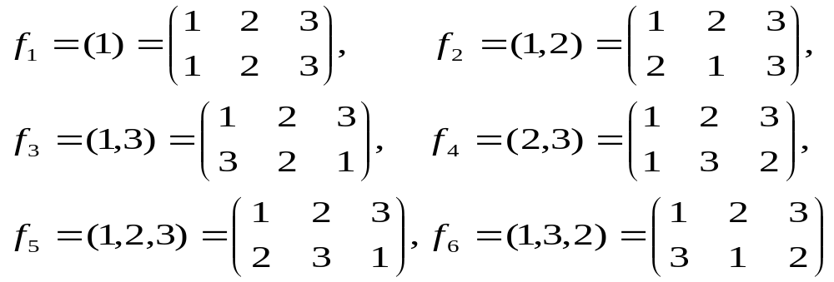
Notes:
如f4*f5=f3 左复合 f5*f5=f6 f6*f5=f1

Slide 124







f₁是单位元，（f₁）=｛f₁｝
群中元素f₂，f₃，f₄的阶是2，
（f₂）=｛f₂， ｝=｛f₁，f₂｝
（f₃）=｛f₃， ｝=｛f₁，f₃｝
（f₄）=｛f₄， ｝=｛f₁，f₄｝
元素f₅，f₆ 的阶是3 ,
（f₅）=｛f₅， ， ｝=｛f₁，f_{5,} f₆｝
（f₆）=｛f₆， ， ｝=｛f₁，f_{5,} f₆｝
｛f₁｝,｛f₁，f₂｝,｛f₁，f₃｝,｛f₁，f₄｝
｛f₁，f₅, f₆｝是子群，即3次置换群

Slide 125
例：有那些置换群是可交换群（ABEL群）？
解:｛f₁｝,｛f₁，f₂｝,｛f₁，f₃｝,｛f₁，f₄｝
｛f₁，f₅, f₆｝是子群，即3次置换群
（f₁）= ｛f₁｝
（f₂）= ｛f₁ ，f₂ ｝
（f₃）= ｛f₁ ，f₃ ｝
（f₄）= ｛f₁ ，f₄ ｝
（f₅）= ｛f₁ ，f₅ ，f₆ ｝
（f₆）= ｛f₁ ，f₅ ，f₆ ｝
都是可交换群（ABEL群）

Slide 126
§5.5 置换群
5.5.2 置换群
（2）性质：（Cayley 凯利定理）
任意 n 阶群必同构于一个 n 次置换群。

Slide 127


例1：设(G,*)=(a)是n阶循环群,b=a^{k},k∈Z,证明 元素b是群G的生成元素,当且仅当n和k互素
（提示：若n与k互素，则存在整数p与q，使得pn+qk=1）。
。
例2:设R是实数集，
定义：
验证<M, °>构成群

Slide 128
。
例3:设 G是一个群, H是G的子. 如下定义关系R：
证明R是G上的等关系.
例4:设f和g都是群<G1, Δ>到<G2,*>的同态，
定义:C={x|x∈G1,且f(x)=g(x)}
则<C, Δ>是<G1, Δ>的子群。

Slide 129
§5.6 陪集 (1)
5.6.1 左同余关系（左陪集关系）
定义：
设<G,*>是一个群，<H,*>是其子群。利用 H 在 G 上定义关系：
R_{H}={<a,b>|a,b∈G,b⁻¹*a∈H}
R’_{H}={<a,b>|a,b∈G,a*b⁻¹∈H}
则称 R_{H} 为 G 上的模 H 左同余关系（左陪集关系）； R’_{H}为 G 上的模 H 右同余关系（右陪集关系）。

Slide 130
§5.6 陪集 (2)
5.6.1 左同余关系（左陪集关系）
定理：
设 <H,*> 是 <G,*> 的一个子群，则 G 中模 H 左同余关系是等价关系。
(1)自反 (2)对称 (3)传递

Slide 131
§5.6 陪集 (3)
5.6.2 左陪集
定义：
设 <H,*>是<G,*>的一个子群，则 a∈G为代表元的模H同余关系的等价类[a]={a*h|h∈H}，称为H在G内由a确定的左陪集。
简记为：aH=[a]={…}。

Slide 132
§5.6 陪集 (3)
例1：设G=R×R，R是实数集，G上的二元运算定义如下； ∀<x,y> ∈R×R代表平面坐标系中的一点，
<x1,y1>+<x2,y2>= <x1+x2,y1+y2>
则<G,+> 是群。
设H={<x,y>|y=2x},H是G的子群。
取a=<x₀,y₀>，aH,Ha的意义是什么？

Slide 133
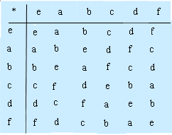
§5.6 陪集 (5)
5.6.2 左陪集
例2：G={e,a,b,c,d,e,f}。
1、写出子群（a）
2、证明（a）*c=c*（a）
3、找出所有两个元素的子群
4、求（d）的右陪集

Slide 134
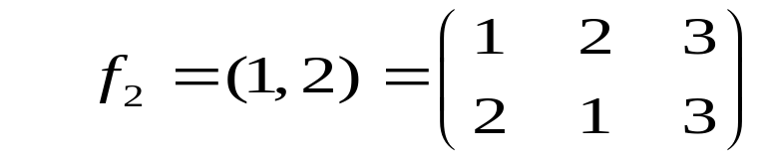
5.6.2 左陪集
例3：假设 S={1,2,3}，求S 的 3 次对称群<S3,°>的子群 <｛ f₁,f₂ ｝, °> 的左陪集。
（f₂）= {f_{2，} }=｛f₁,f₂｝
H1= ｛ f₁,f₅ ,f₆ ｝ ，<H1, °> 的左陪集

Slide 135
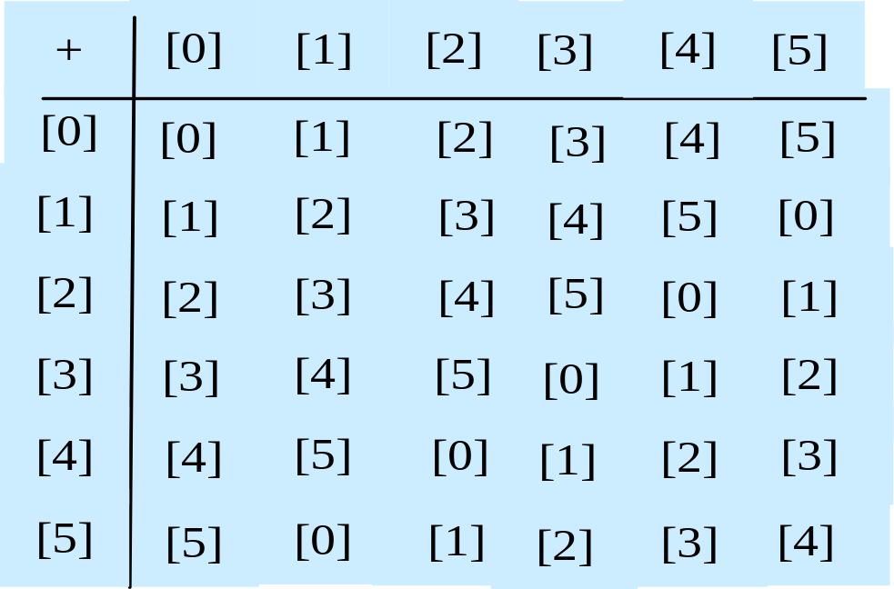
§5.6 陪集 (5)
5.6.2 左陪集
例4：设<Z₆,+₆>是一个群，
Z₆ ={[0],[1],[2],[3],[4],[5]},
试写出<Z₆,+₆>中每个子群及相
应的左陪集。

Slide 136
§5.6 陪集 (4)
5.6.2 左陪集
定理：
设 <H,*> 是 <G,*> 的一个子群，则：
(1) eH = H；
(2) 对∀a,b∈G，aH = bH ⇔ b⁻¹*a∈H
(3) 对∀a∈G，aH = H ⇔ a∈H

Slide 137
§5.6 陪集 (6)
5.6.3 左商集和右商集
定义：
设 <H,*> 是 <G,*> 的一个子群，由 H 所确
定的 G 上所有元素的左陪集构成的集合称为 G
对 H 的左商集，记为:S_{L}={ aH|a∈G }; 所有右
陪集构成的集合称为 G 对 H 的右商集，记为:
S_{R}={ Ha|a∈G }。

Slide 138
§5.6 陪集
设 <H,*> 是群 <G,*> 的子群。
（1）利用 H 定义 G 上的关系
R_{H}={<a,b>|a,b∈G,b⁻¹*a∈H}
R’_{H}={<a,b>|a,b∈G,a*b⁻¹∈H}
则称 R_{H} 和 R’_{H}分别为 G 上的模 H 左同余关系（左陪集关系）和右同余关系（右陪集关系）。
（2）H 在 G 内由 a 确定的左、右陪集简记为：
aH=[a] ={a*h|h∈H}={ah|h ∈H}
Ha=[a] ={h*a|h∈H}={ha|h ∈H}
（3）左、右商集S_{L}={aH|a∈G}、 S_{R}={Ha|a∈G}

Slide 139
§5.6 陪集 (5)
例：G={e,a,b,c,d, f}。
求（d）的右陪集、 （d）的左陪集,左商集S_{L,}右商集S_{R}
（d）={e,d}
右陪集：
（d）*a=（d）*c={a，c}
（d）*b=（d）*f={b，f}
（d）*e=（d）*d={e，d}
左陪集：
a*（d）=f*（d）={a，f}
c*（d）=b*（d）={b，c}
e*（d）=d*（d）={d，e}
右商集S_{R} ={{a,c},{b,f}, {e,d}}
左商集S_{L} ={{a,f},{b,c},{d,e}}

Slide 140
例：假设 S={1,2,3}，求S 的 3 次对称群<S3,°>的子群 <｛ f₁,f₂ ｝, °> 的左商集，右商集。
H1={f₁,f₂｝
H2=｛ f₁,f₅ ,f₆ ｝
H1左商集S_{L} = { f₁H1, f₂H1, f₃H1, f₄H1, f₅H1, f₆H1}
={{f₁,f₂},{f₃,f₅},{f₄,f₆}}
H1右商集S_{R} ={H1f₁, H1f₂, H1f₃, H1f₄, H1f₅, H1f₆ }
={{f₁,f₂},{f₃,f₆},{f₄,f₅}}
S_{L}≠S_{R} |S_{L}|=|S_{R}|
H2左商集S_{L} = { f₁H2, f₂H2, f₃H2, f₄H2, f₅H2, f₆H2}
={{f₁,f_{5,}f₆},{f₂, f₃,f₄}}
H2右商集S_{R} ={ H2f₁, H2f₂, H2f₃, H2f₄, H2f₅, H2f₆ }
={{f₁,f_{5,}f₆},{f₂, f₃,f₄}}
S_{L}≠S_{R} |S_{L}|=|S_{R}|

Slide 141
例：设<Z₆,+₆>是一个群，Z₆ ={[0],[1],[2],[3],[4],[5]},
运算表如下：
H1={[0]}
H2={ [0],[3]}
H3={[0],[2],[4]}

Slide 142
H₁={[0]},
S_{L}={[0]H₁, [1]H₁, [2]H₁, [3]H₁, [4]H₁, [5]H₁}
={{[0]}, {[1]}, {[2]}, {[3]}, {[4]}, {[5]}}
S_{R}={H₁[0], H₁[1], H₁[2], H₁[3], H₁[4], H₁[5]}
={{[0]}, {[1]}, {[2]}, {[3]}, {[4]}, {[5]}}
S_{L}=S_{R} |S_{L}|=|S_{R}|
H₂={[0],[3]},
S_{L}={[0]H₂, [1]H₂, [2]H_{2,}[3]H₂, [4]H₂, [5]H₂}
={{[0],[3]}, {[1],[4]}, {[2],[5]}}
S_{R}={H₂[0], H₂[1], H₂[2] , H₂[3], H₂[4], H₂[5]}
= {{[0],[3]}, {[1],[4]}, {[2],[5]}}
S_{L}=S_{R} |S_{L}|=|S_{R}|
H₃={[0],[2],[4]}
S_{L}={[0]H₃, [1]H₃, [2]H_{3,}[3]H₃, [4]H₃, [5]H₃}
={{[0],[2],[4]},{[1], [3],[5]}}
S_{R}={H₃[0], H₃[1], H₃[2], H₃[3], H₃[4], H₃[5]}
={{[0],[2],[4]},{[1], [3],[5]}}
S_{L}=S_{R} |S_{L}|=|S_{R}|

Slide 143
§5.6 陪集 (7)
5.6.3 左商集和右商集
定理：
设 <H,*> 是任意群 <G,*> 的子群，则 G 关于 H 的左、右商集必等势。
定义映射 f:S_{L}→S_{R},
对∀a∈G，f(aH)=Ha⁻¹

Slide 144
§5.6 陪集 (8)
5.6.3 左商集和右商集
定义：设 <H,*> 是群 <G,*> 的子群，S_{L}的基数称为 H 在G 内的指数。记为：[G:H]=|S_{L}| [G:H]=|S_{R}|

Slide 145
例：G={e,a,b,c,d,f}。
求（d）的右陪集、 （d）的左陪集,左商集S_{L,}右商集S_{R}
（d）={e,d}
右陪集：
（d）*a=（d）*c={a，c}
（d）*b=（d）*f={b，f}
（d）*e=（d）*d={e，d}
左陪集：
a*（d）=f*（d）={a，f}
c*（d）=b*（d）={b，c}
e*（d）=d*（d）={d，e}
右商集S_{R} ={{a,c},{b,f}, {e,d}}
左商集S_{L} ={{a,f},{b,c},{d,e}}
[G:H]=[G:(d)]=|S_{L}|=3

Slide 146
例：假设 S={1,2,3}，求S 的 3 次对称群<S3,°>的子群 <｛ f₁,f₂ ｝, °> 的左商集，右商集。
H1={f₁,f₂｝
H2=｛ f₁,f₅ ,f₆ ｝
H1左商集S_{L} = {{f₁,f₂},{f₃,f₅},{f₄,f₆}}
H1右商集S_{R} ={{f₁,f₂},{f₃,f₆},{f₄,f₅}}
H2左商集S_{L} = {{f₁,f_{5,}f₆},{f₂, f₃,f₄}}
H2右商集S_{R} ={{f₁,f_{5,}f₆},{f₂, f₃,f₄}}
3 次对称群<S3,°>的子群，
[S3:{f₁,f₂}]=|S_{L}|=|S_{R}|= 3, [S3:{f₁,f_{5,} f₆}]=2

Slide 147
例：设<Z₆,+₆>是一个群，Z₆ ={[0],[1],[2],[3],[4],[5]},
运算表如下：
H1={[0]}
H2={ [0],[3]}
H3={[0],[2],[4]}
[Z₆ :{[0]}]=6
H₁={[0]},
S_{L}={{[0]}, {[1]}, {[2]}, {[3]}, {[4]}, {[5]}}
S_{R}={{[0]}, {[1]}, {[2]}, {[3]}, {[4]}, {[5]}}
[Z₆ :H1]= |S_{L}|=6
[Z₆ :H2]= 3
[Z₆ :H3]=2

Slide 148
§5.6 陪集 (9)
5.6.3 左商集和右商集
定理：
设 <H,*> 是群 <G,*> 的子群，H 的任意左陪集（右陪集）与 H 等势。

Slide 149
§5.6 陪集 (10)
5.6.4 Lagrange 定理
定理：
假设 <G,*> 是有限群，<H,*> 是 <G, *> 的子群，则 H 的阶必整除 G 的阶，并且 |G|=[G:H]|H|。
n阶群的子群的阶一定是n的因子。

Slide 150
§5.6 陪集 (11)
5.6.4 Lagrange 定理
（1）任何素数阶的群不可能有非平凡的子群。
（2）素数阶的群必为循环群 。
（3）假设<G,*>是 n 阶有限群，则对
∀a∈G, |a|| n （形象表述？）。
（4）假设<G,*>是 n 阶有限群，则对
∀a∈G,a^{n} = e。
Notes:
非平凡的子群S不等于G
群中任意元素的阶必整除群的阶。

Slide 151
§5.6 陪集 (11)
例1：证明素数阶循环群的每个非单位元都是生成元。
证明：设<G,*>是p阶循环群，p是素数。对G中任一非单位元a。设a的阶为k,则k≠1
由拉格朗日定理，k是p的正整数因子。因为p是素数，故k=p。a的阶就是p，即群G的阶。故a是G的生成元。
Notes:
非平凡的子群S不等于G
群中任意元素的阶必整除群的阶。

Slide 152
§5.6 陪集 (11)
例2：证明9阶群必有3阶子群。
例3：设p是素数，m是正整数，证明p^{m}阶群必有p阶子群。(3²=9阶群必有3阶子群)
Notes:
非平凡的子群S不等于G
群中任意元素的阶必整除群的阶。

Slide 153
例4：G是群，H是G的子群，
令M={x|x ∈G ,xHx⁻¹=H},
则M也是G的子群
例5：G是有限群，K是G的子群， H是K的子群，则|G:H|=[G:K][K:H]

Slide 154
M={x|x ∈G ,xHx⁻¹=H},
证明：∀ x,y ∈ M ,有M的定义得， xHx⁻¹=H， yHy⁻¹=H
x⁻¹Hx=H, y⁻¹Hy=H
xy⁻¹H(xy⁻¹)⁻¹=xy⁻¹H(y⁻¹)⁻¹x⁻¹=xy⁻¹Hyx⁻¹=XHX⁻¹=H
∴xy⁻¹ ∈M
M是G的子群，

Slide 155
§5.7 正规子群 (1)
5.7.1 正规子群的定义
设 <H,*> 是群 <G,*> 的子群，如果对 ∀a∈G 有 aH = Ha，则称 <H,*> 是<G,*> 的正规子群（不变子群）。

Slide 156
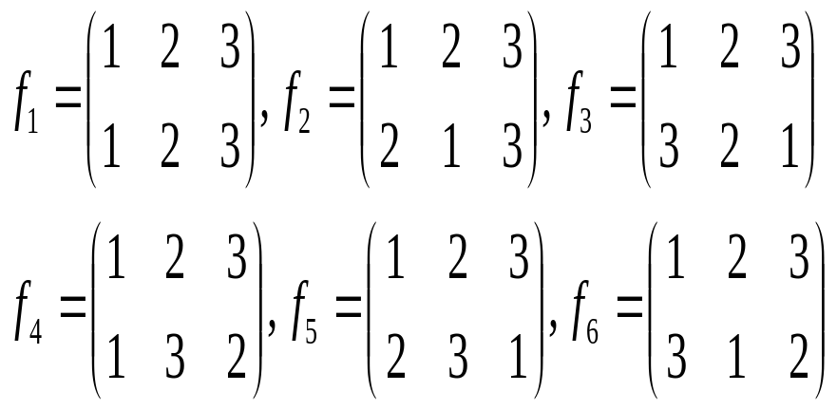
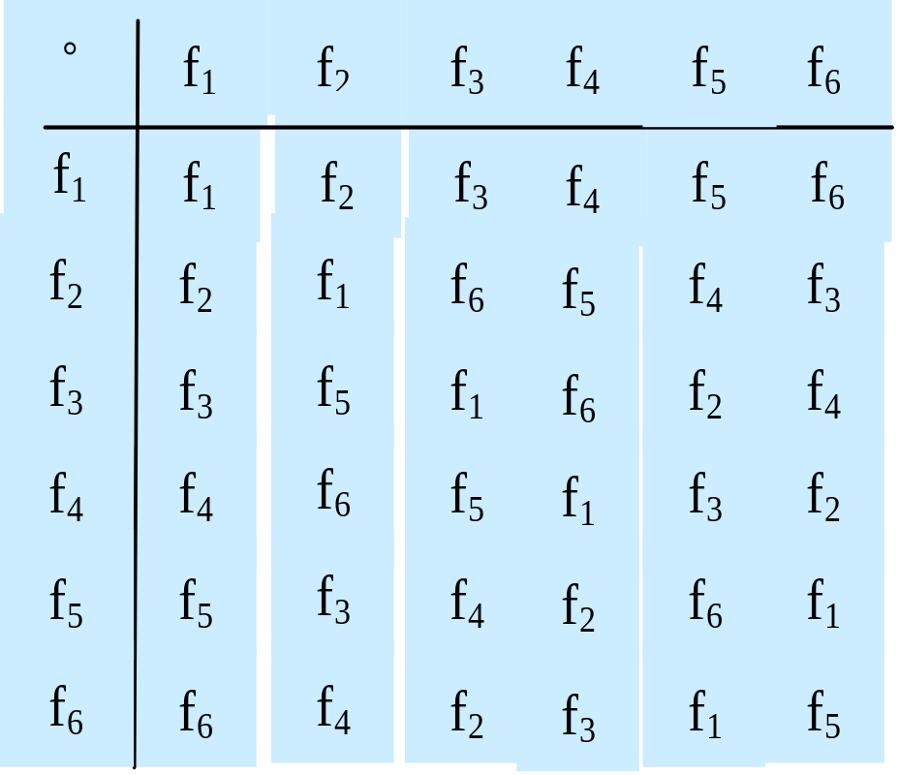
例：假设 S={1,2,3},S₃={f₁,f₂,..,f₆}

Slide 157
<{f₁}, ο >,<{f₁,f₂},ο>,<{f₁,f₃},ο>,<{f₁,f₄},ο>, <{f₁,f₅,f₆},ο>,<S₃, ο >
是三次置换群，是三次对称群的子群，是否为正规子群？

Slide 158
H₁={f1},∀a∈S₃ 是否都有 aH₁ = H₁a
H₁={f1}是S₃ 的正规子群
H₂={f₁,f₂},∀a∈S₃ 是否都有 aH₂ = H₂a
f₁{f₁,f₂}={f₁,f₂}=f₂{f₁,f₂},
{f₁,f₂}f₁={f₁,f₂}={f₁,f₂}f₂
f₃{f₁,f₂}={f₃,f₅}=f₅{f₁,f₂},
{f₁,f₂}f₃={f₃,f₆}={f₁,f₂}f₆
f₄{f₁,f₂}={f₄,f₆}=f₆{f₁,f₂},
{f₁,f₂}f₄={f₄,f₅}={f₁,f₂}f₅
f₃{f₁,f₂}={f₃,f₅}≠{f₃,f₆}={f₁,f₂}f₃
f₄{f₁,f₂}={f₄,f₆}≠{f₄,f₅}={f₁,f₂}f₄
H₂={f₁,f₂}不是S₃ 的正规子群

Slide 159
§5.7 正规子群 (4)
5.7.2 判定正规子群的条件
定理：
设 <H,*>是群<G,*>的一个子群，则以下条件等价：
(1) 对∀a∈G, aH=Ha
(2) 对∀a∈G,h∈H,必存在h’∈H,使
h*a=a*h’
(3) 对∀a∈G,h∈H, a*h*a⁻¹∈H，或者
a⁻¹*h*a ∈H。

Slide 160
§5.7 正规子群 (3)
5.7.2 判定正规子群的条件
定理：
群 <G,*> 的子群 <H,*> 是正规子群的充要条件是：
对 ∀a∈G，h∈H 有 a*h*a⁻¹∈H，
或者 a⁻¹*h*a ∈H。

Slide 161
§5.7 正规子群 (3)
5.7.3 商群
定义：
子群 <H,*>是群<G,*> 的正规子群在G/H上定义新的运算 ο ：
对 ∀a,b∈G，有 aHοbH=(a*b)H ，
称为G对H的商群。

Slide 162
§5.7 正规子群 (4)
5.7.3 商群
例：⟨N₆,+₆⟩, H={0,2,4}，H为N₆的正规子群，故有商群 N₆/H=⟨{0H,1H},*⟩ (0H=H;1H={1,3,5}),其运算如下: (0H)*(0H)=0H;
(1H)*(1H)=2H=0H; (0H)*(1H)=(1H)*(0H)=1H;
(0H)⁻¹=0⁻¹H=0H;
(1H)⁻¹=1⁻¹H=5H=1H.

Slide 163
§5.7 正规子群 (5)
5.7.4 子集的乘积
（1）定义
假设 <G,*> 是一个群，A,B 是 G的子集 ，集合
{ab| a∈A,b∈B}
称为A,B的乘积，记为A*B 或 AB。

Slide 164
§5.7 正规子群 (6)
5.7.4 子集的乘积
（2）性质
（I）子集的乘积满足结合律。即
(A*B)*C=A*(B*C)
（II）在子集的运算下，任何子群都为幂等元，即HH=H。

Slide 165
§5.7 正规子群 (7)
5.7.4 子集的乘积
定理：
设<H,*>是群<G,*>的正规子群，则对∀a,b∈G，aH*bH=(a*b)H

Slide 166
⟨2⟩ M_{R} ∵ ² ⟨,⟩ ∪∩ ¬ ⇔⇒∅⊆→∃∈∧ ∨ ∀×A_{n}
⑥⑦⑧⑨⑩⑪⑫⑬⑭⋅⋅⋅ ∴ ∵ A² ∪∩ ∈
⇔ ⇒ ∃
①②③④⑤ ∀ × → ∈⁻¹ ≠ ∅ ∈→ ∨ ∧  ⇔ ∃≤≥⊆⊄ℵ→ρ≈≡± ⋅ ′∞ℵ0 ¬ × _{n} ⟨,⟩ ↔◦ ⊕⊕∧ ∨∼≅⋅ √ π ₊ Δ≤≥ ∉ A _{n}

Slide 167
∀∃∅∩∪⊆⊂⊄∉∀∈≤≥…ℵ∑⎨⎬≡±°∞
αβσρυωζψηδεϕλμπΔθ±∏∧∨∀ }∴√⊃
≌≈∽∞⊇∩∪℃‰≥≤∵∏∈∑≮≯½¼§¥{}?± ↔∨∧¬→←⇒⇔ ↓↑Λ⊕≠⊙─〈〉☆★▽≮≯⌒∵∴∪∩≠–―〃∥∴∵∷⊥↘↗↙↖√
〔「–」÷×·º·‹2, b›︸︷Φ

